Slide 1
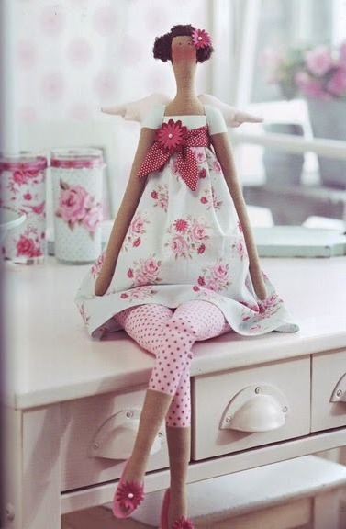
Текстильная кукла «Тильда»
Выполнила: Дибкова Виктория
ученица 3 «А» класса
Руководитель: Колосова А.А.
учитель начальных классов

Slide 2
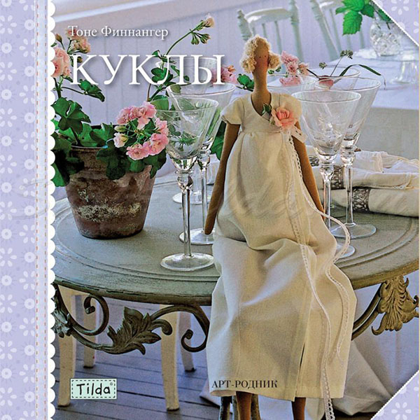

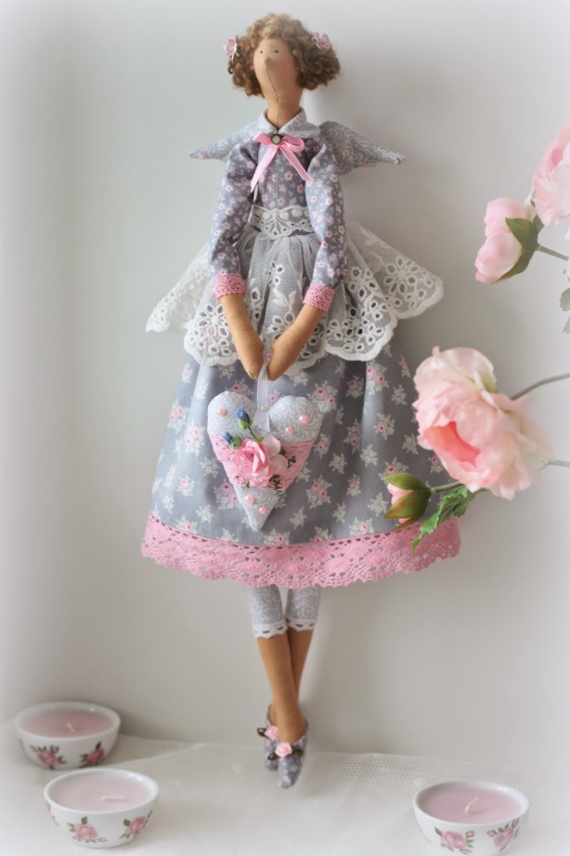
Источники информации: книги, интернет, консультация учителя.
Практическая значимость. Такая кукла может стать замечательным подарком к любому празднику, как детям, так и взрослым, а также украсит своим присутствием любой уголок дома.

Slide 3
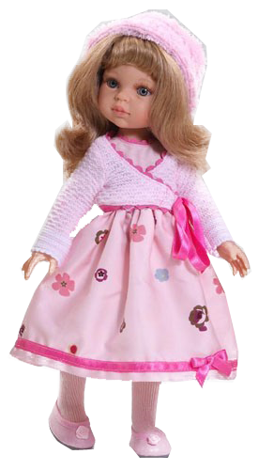
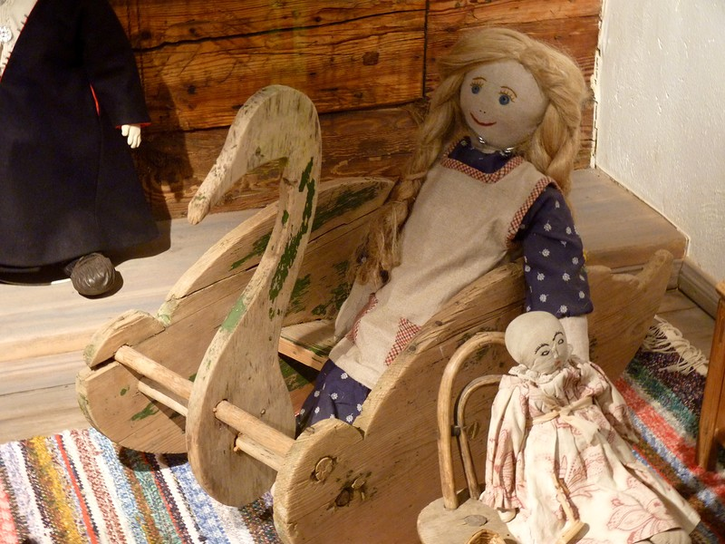
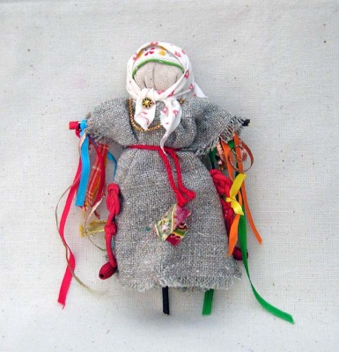
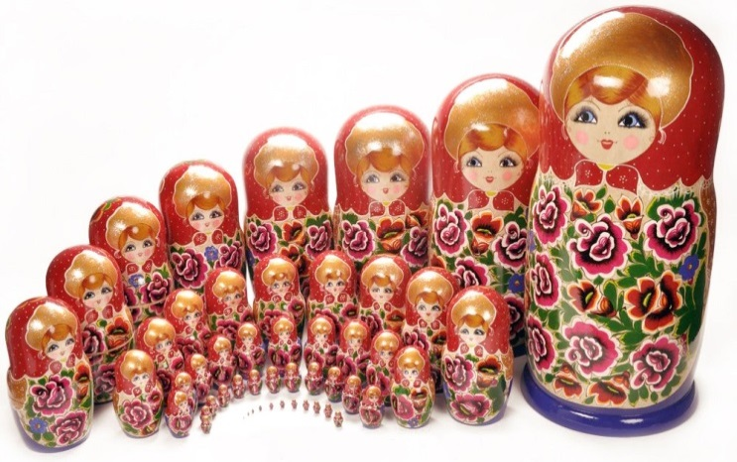
Из истории…
Кукла — первая среди игрушек. Ее история известна с глубокой древности. Изначально кукла служила обрядовым символом, и уже позднее превратилась в детскую игрушку.
В давние времена чаще их делали в семье сами, а иногда привозили новые "потехи" с ярмарки. В народе считали, что игрушка-подарок принесет ребенку здоровье и благополучие. Ребенок не только играл в куклы, но и стремился повторить, сделать их самостоятельно.

Slide 4
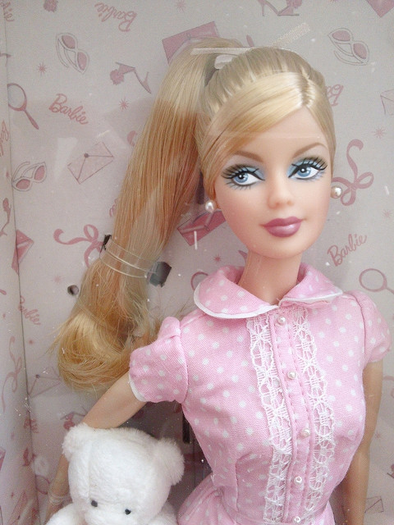
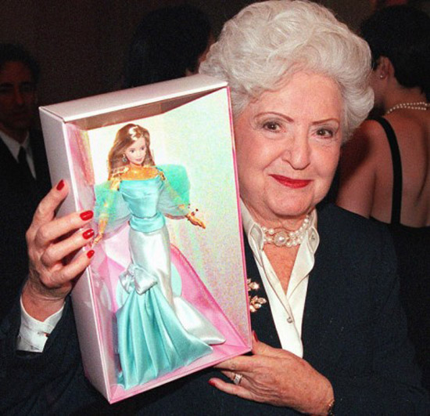
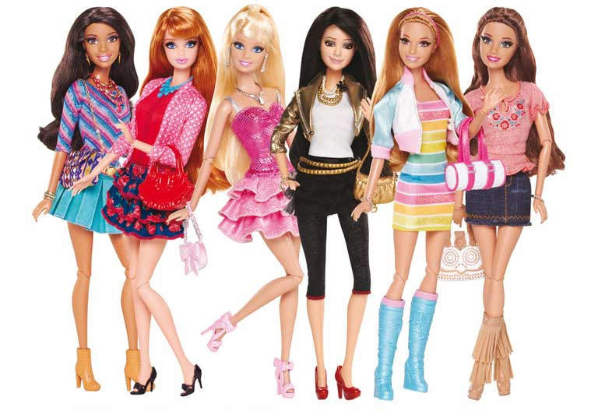
Революцию в кукольной промышленности совершил абсолютно новый материал – пластик. И, когда в 1959 году Барби появилась на свет, никто не мог представить, что она станет самой известной куклой в мире
Придумала и разработала Барби обычная женщина - Рут Хендлер. Куклу она назвала в честь дочери Барбары.

Slide 5
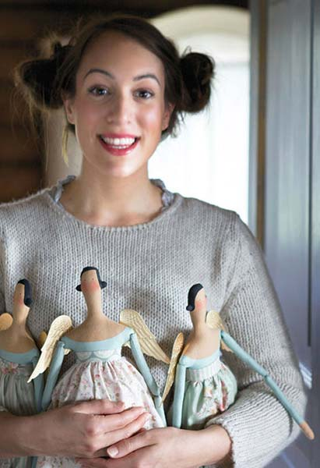
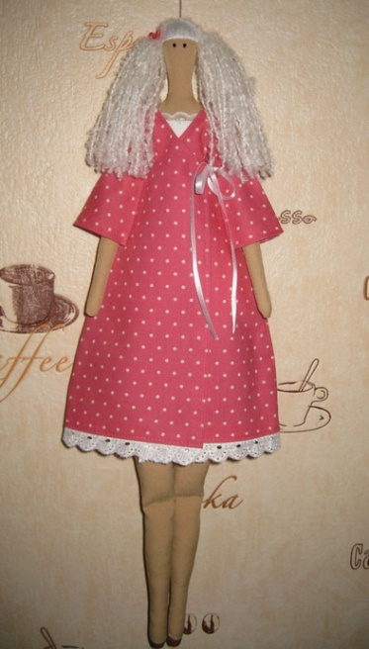
История норвежской куклы Тильда
Кукла Тильда – плод воображения и мастерства норвежской рукодельницы Тоне Финнангер. Вероятно, когда норвежка сшила свою первую куклу, она и представить себе не могла, что положила этим начало так называемой тильдомании. Тильда очень популярна сегодня по всему миру.
Первая ее работа под брендом «Тильда» появилась в 1999 году, когда художнице было
25 лет.

Slide 6
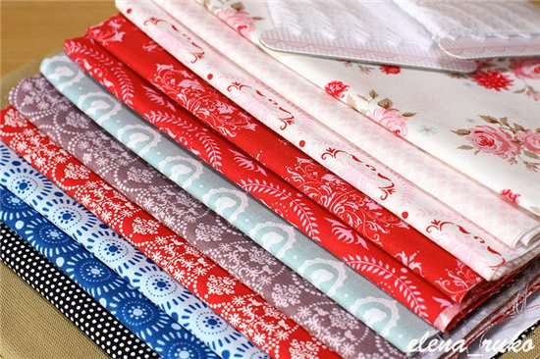
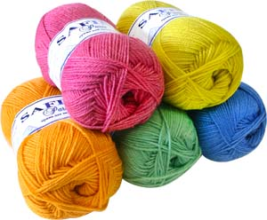
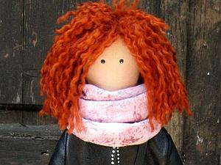
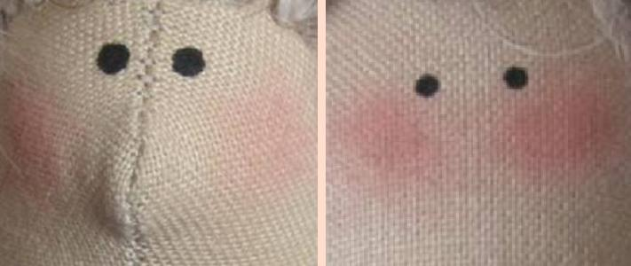
Особенности изготовления куклы Тильда
Тильда очень проста в изготовлении. И это – одна из причин её оглушительного успеха.
При создании Тильды используют натуральные хлопчатобумажные, льняные или шерстяные ткани.
Набивают игрушки в основном синтепоном или холлофайбером.
Волосы куклы Тильда изготавливают из пряжи.
Что выделяет среди иных игрушек Тильд? А то, что у Тильд имеются маленькие точки глазки и румянец на их щечках.

Slide 7
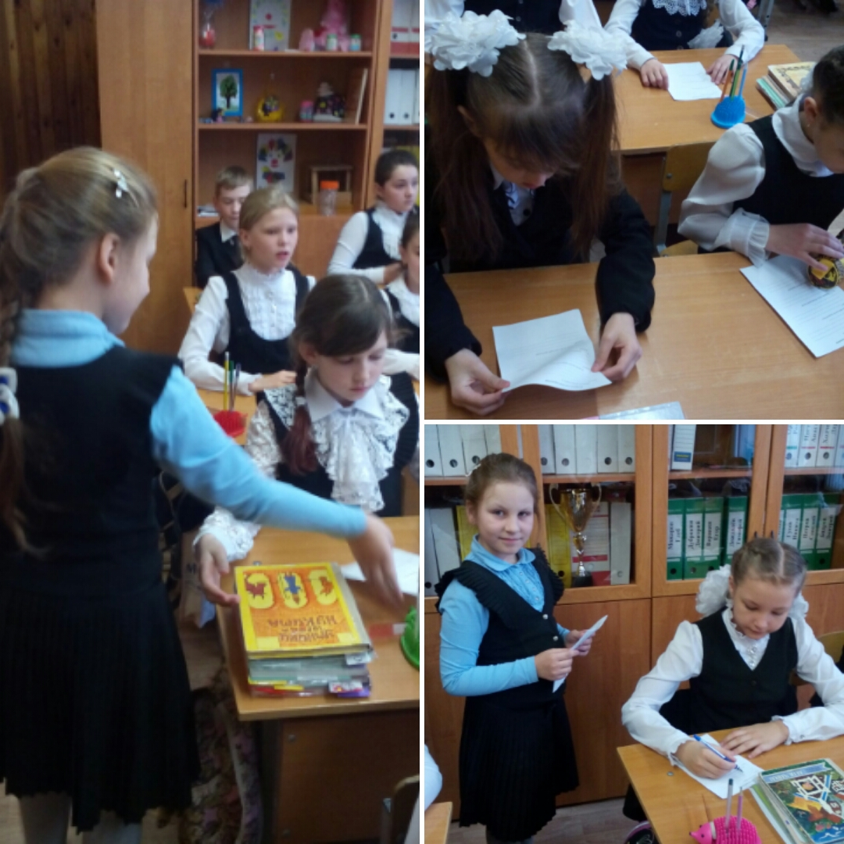
Анкетирование
В нем приняли участие 35 девочек.
Им было предложено ответить
на такие вопросы
1. Любите ли вы играть в куклы?
2. В какие куклы предпочитаете играть?
3. Знакомы ли вы с Норвежской куклой Тильда?
4. Знакомы ли вы с русской тряпичной куклой?

Slide 8
Все опрошенные играли или играют в куклы. Мы выяснили, что кукла была и остается самой популярной игрушкой среди девочек.
Анализируя ответы на вопрос о том, в какие куклы играют девочки, мы выяснили, что наиболее популярными среди 41 % девочек являются куклы Барби и среди 29 % Монстр Хай.
В беседе выяснилось, что с русской тряпичной куклой знакомы 78 % девочек.
О кукле Тильда девочки имеют ограниченные знания по истории и технике её изготовления. И с удовольствием хотели бы научиться создавать такие куклы.

Slide 9
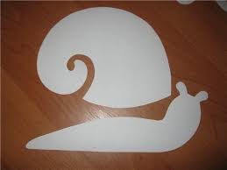
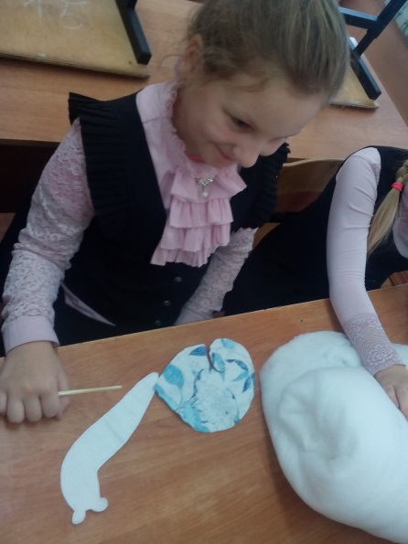
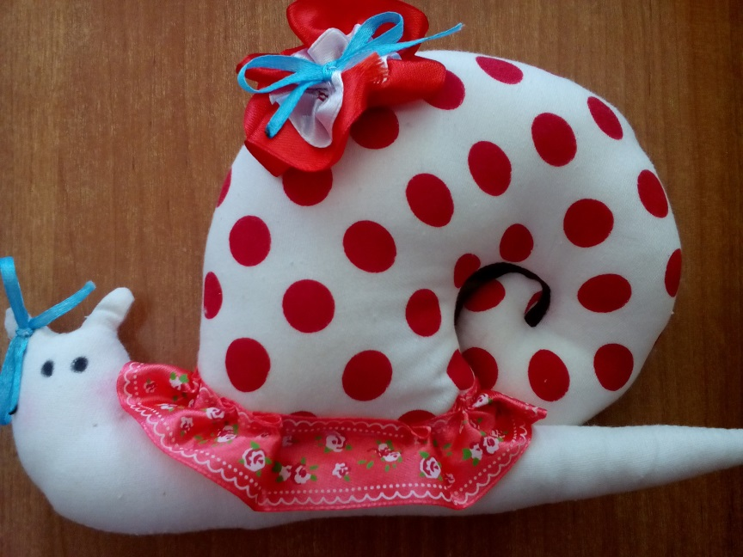
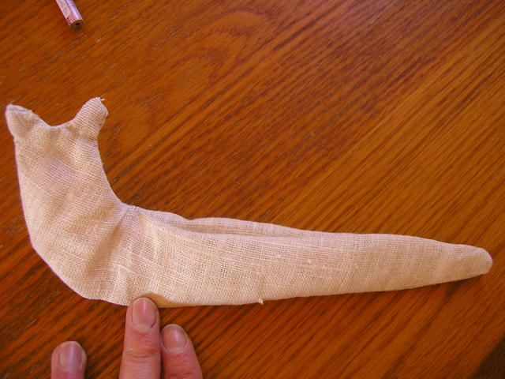
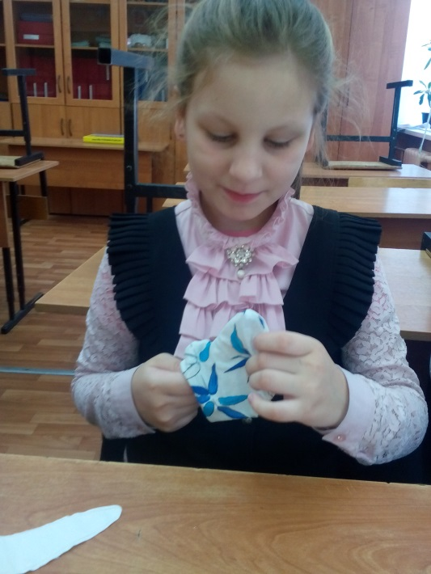
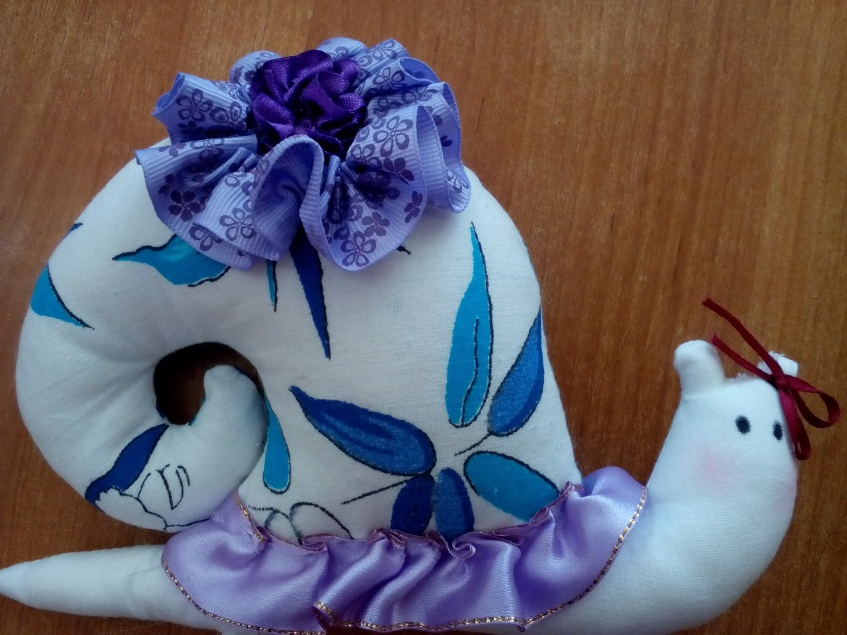
Мастер класс Тильда Улитка

Slide 10
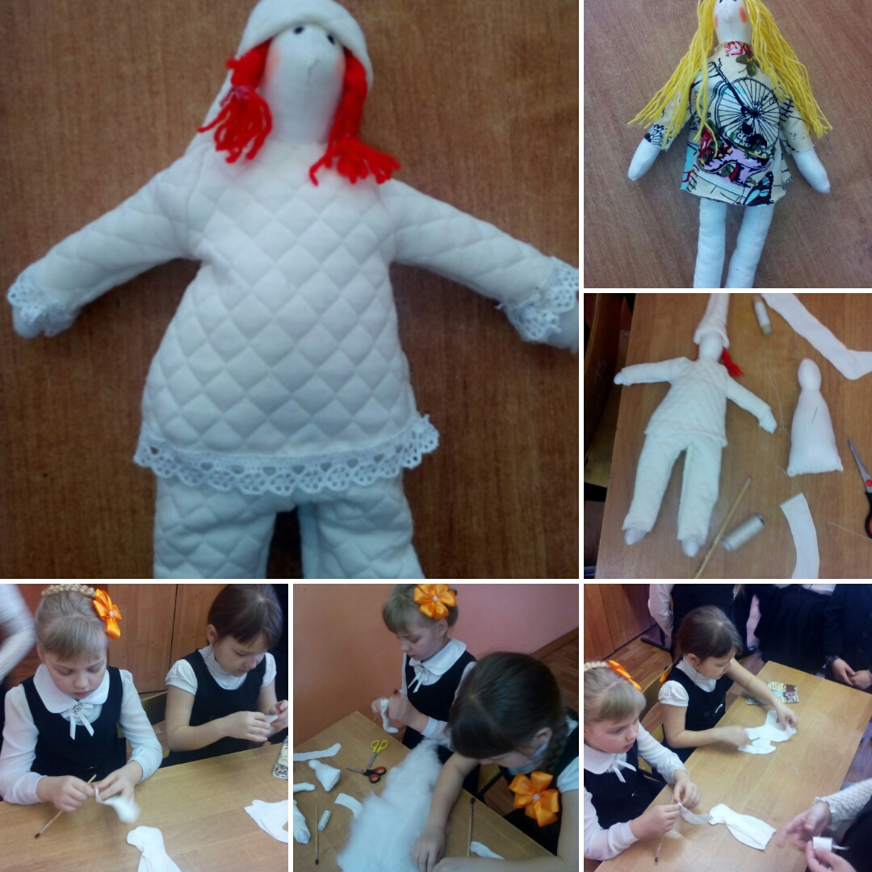
Мастер класс для одноклассниц Тильда спящий ангел

Slide 11
Вывод
Таким образом, гипотеза подтвердилась, что создание куклы в стиле Тильда, развивающая и многогранная работа, не стоит пожалеть на это силы.
Кукла всегда сопровождала людей, имела различные назначения и развивалась с развитием общества, а в настоящее время пользуются большой популярностью у детей и взрослых.

